Slide 1

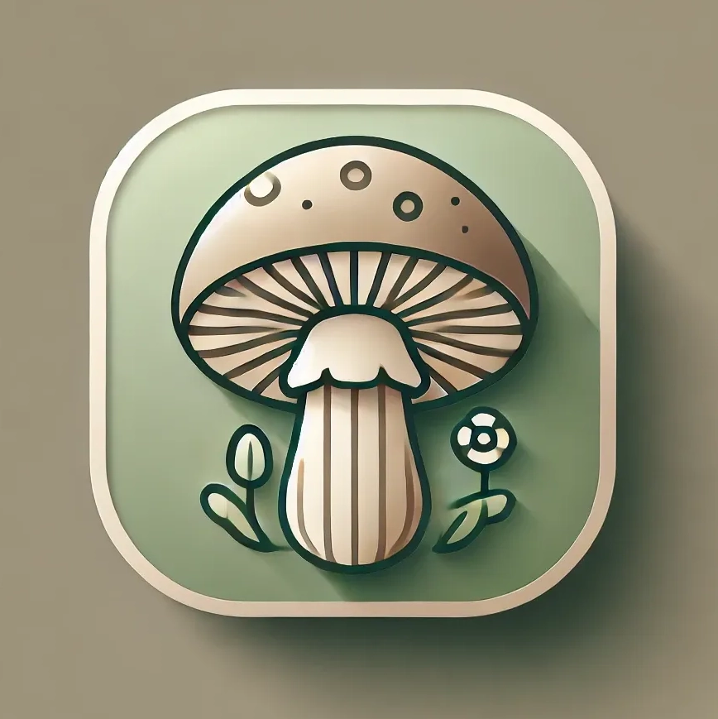
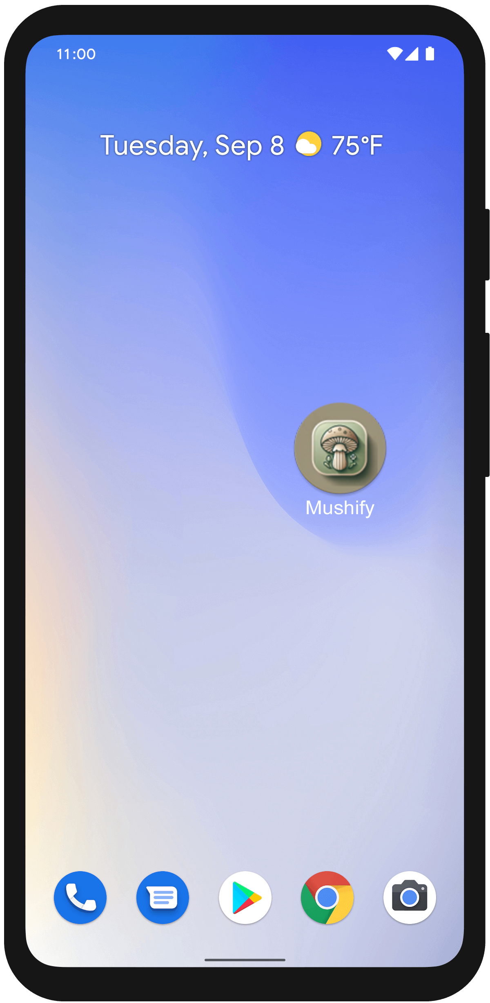

Учитель: Микаел Элизбарян Ученик: Тигран Гаспарян
MUSHIY

Slide 2


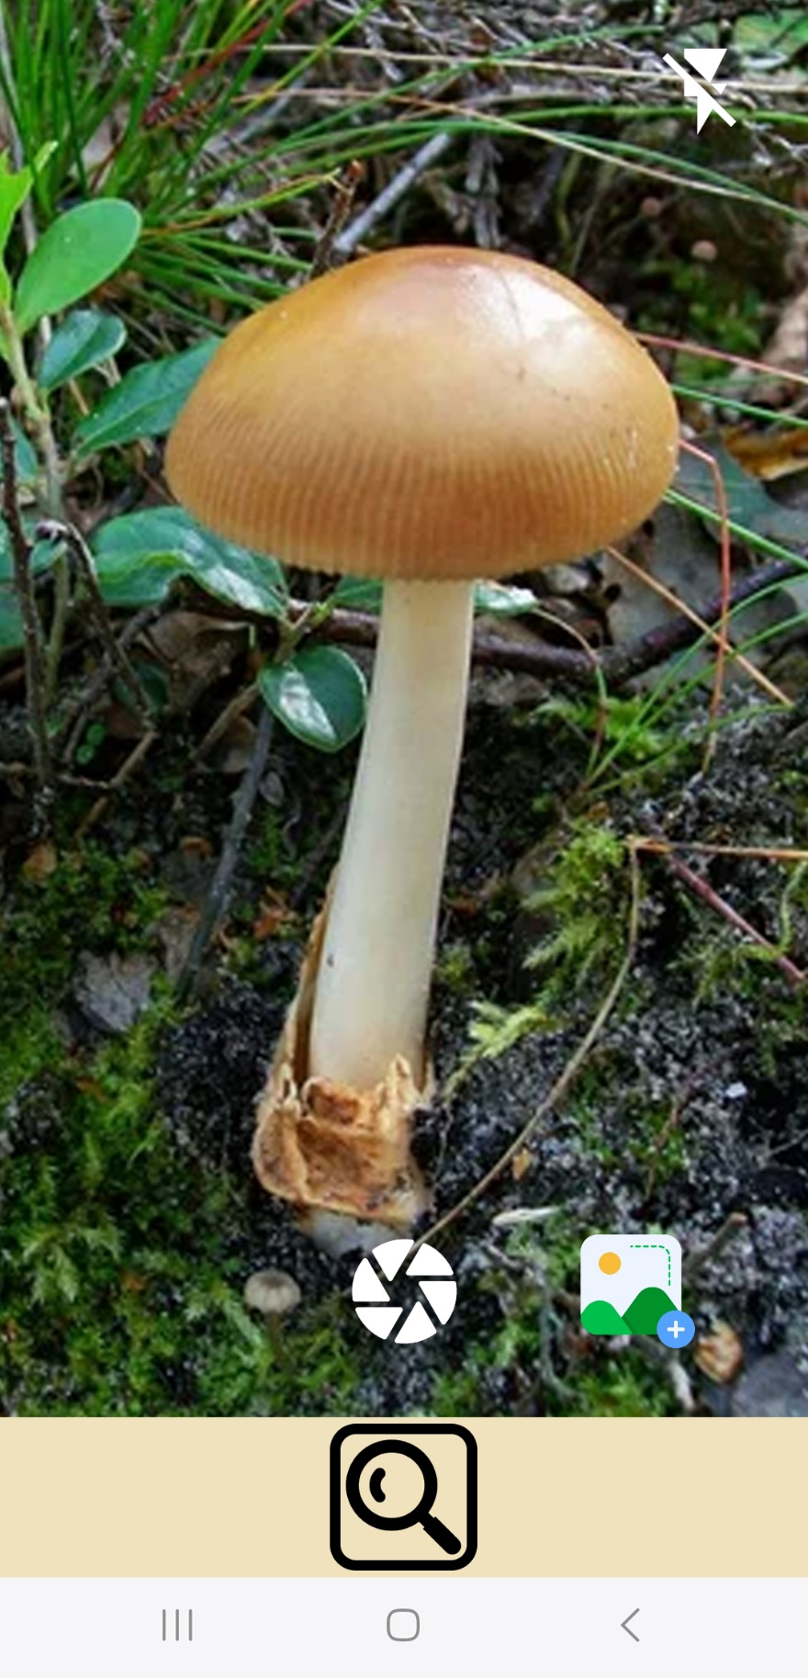
Приложение для идентификации грибов

Slide 3

В чём его предназначение?
Mushify — это продвинутое приложение для идентификации грибов, которое быстро анализирует фотографии грибов, сделанные с помощью камеры или загруженные из галереи. Оно определяет вид гриба, а также показывает вероятность точности определения.

Slide 4
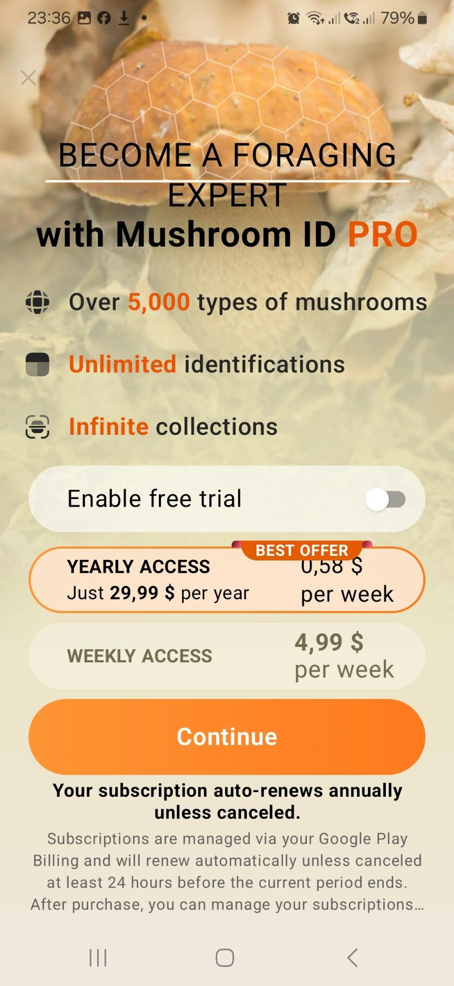


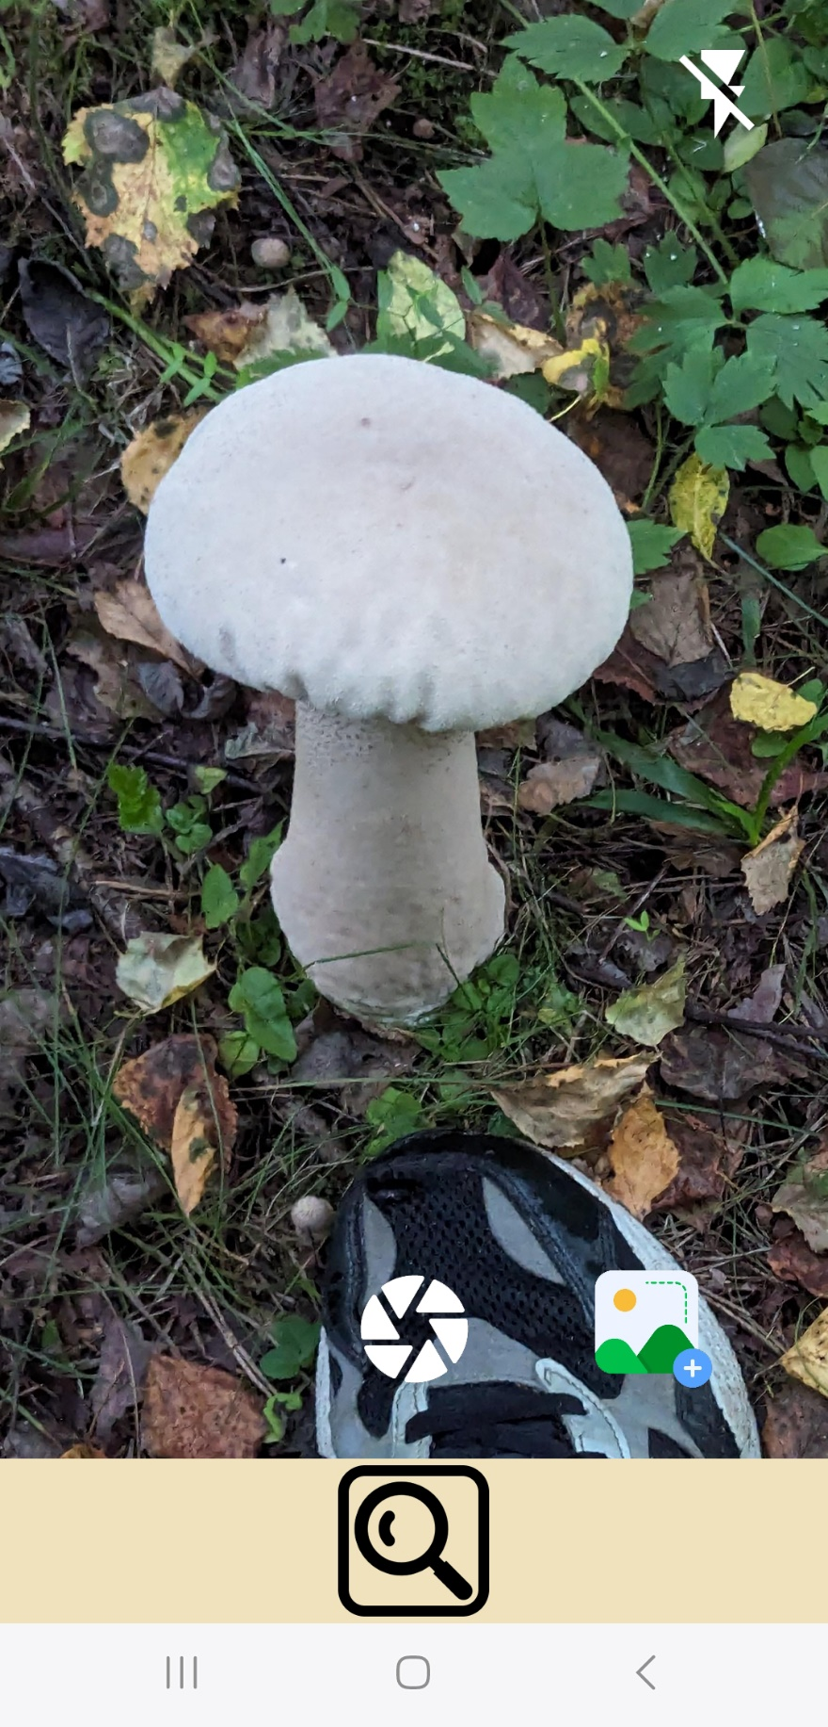

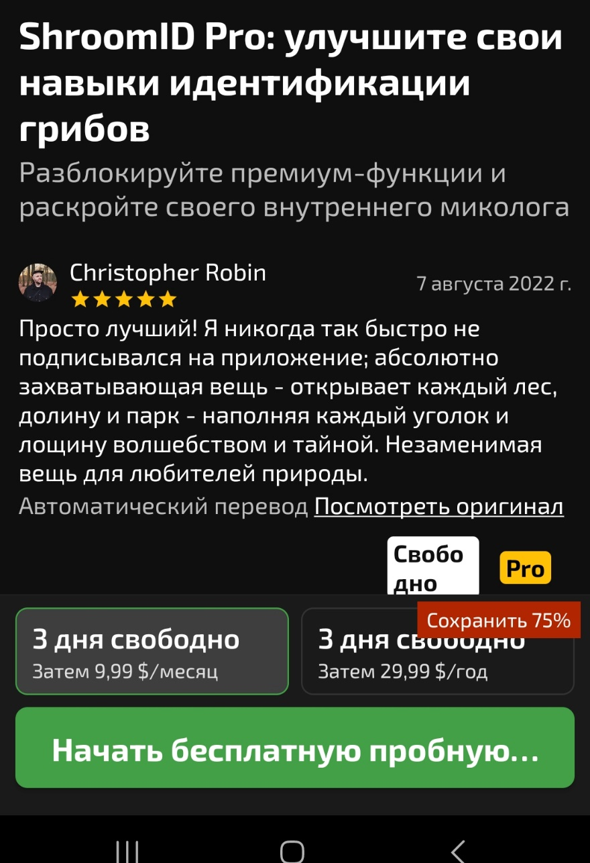
Оно бесплатно?
В отличие от некоторых наших конкурентов, Mushify полностью бесплатен в использовании.

Slide 5
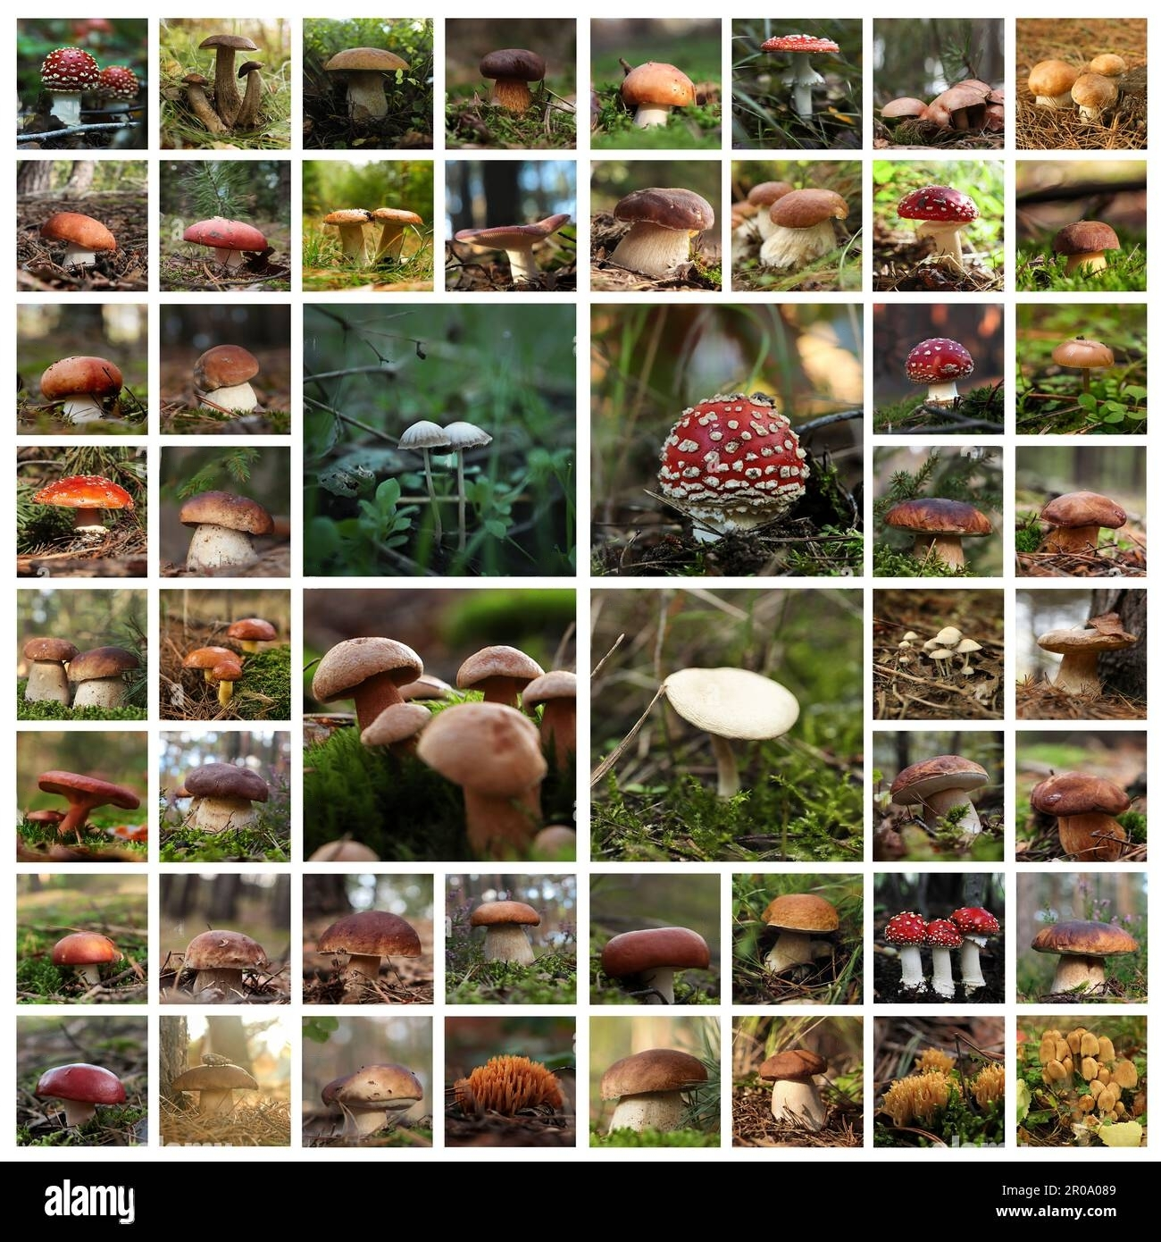
Почему оно важно?
Каждый год происходит около 5-10 тысяч инцидентов с грибным отравлением. Сотни из них летальны.

Slide 6

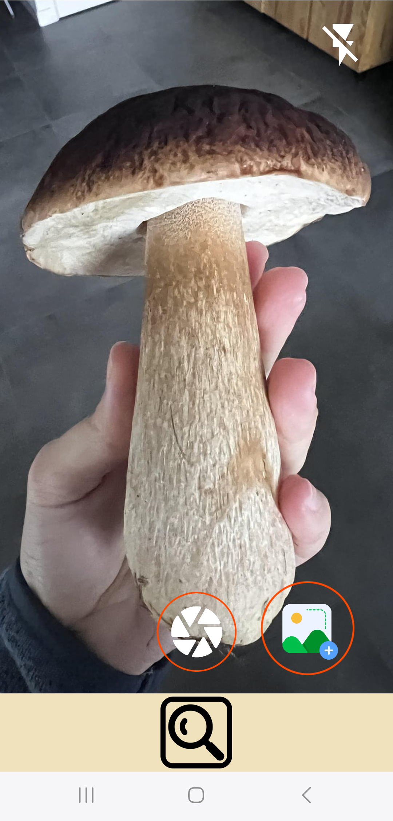
Вы можете сделать фото с помощью камеры вашего телефона или загрузить его из галереи.
Select from gallery
Take a photo

Slide 7
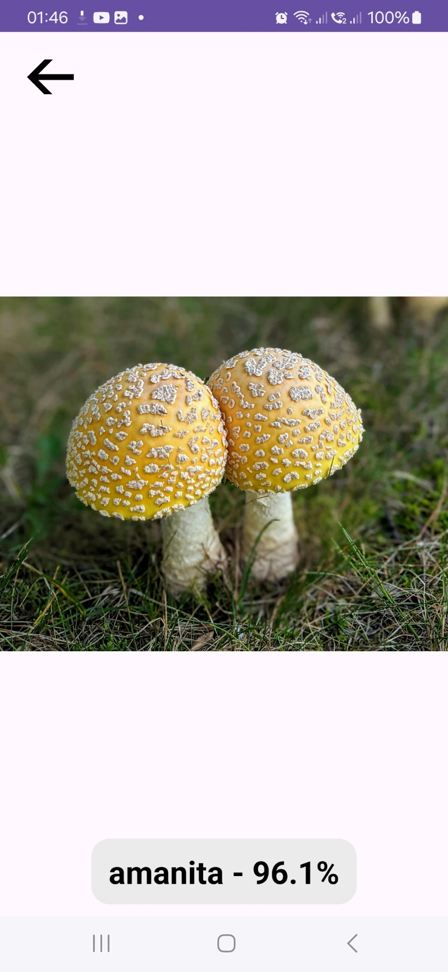
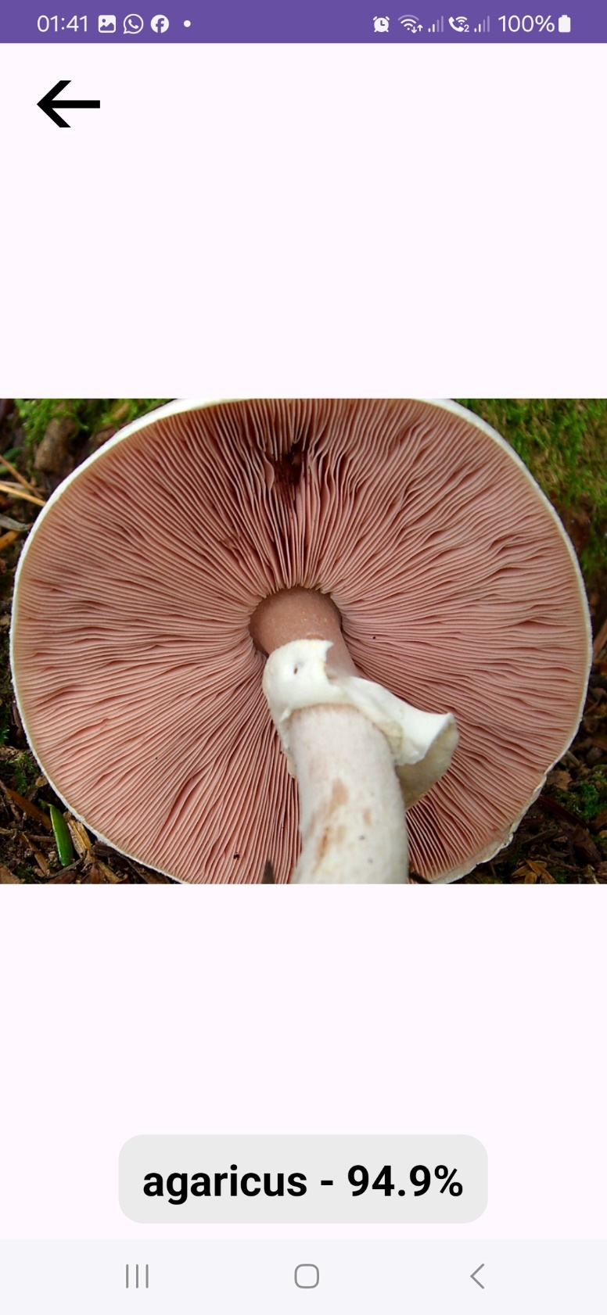
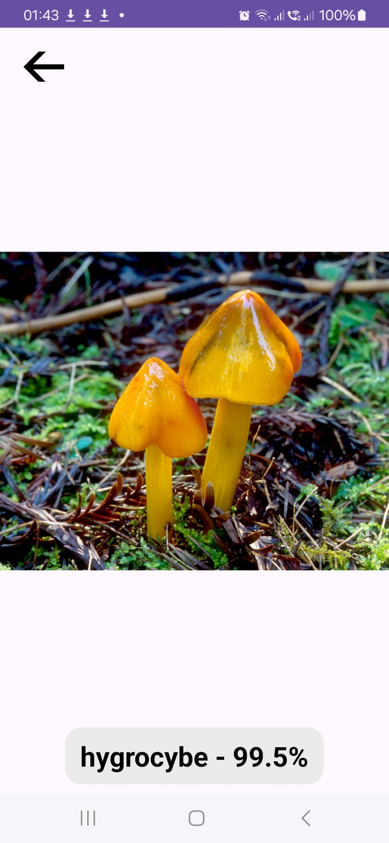
Распознаёт грибы с большой точностью

Slide 8





Сегодня
В будущем
Mushify распознаёт некоторые виды грибов (полный список вы можете увидеть на сайте).
Mushify будет распознавать большинство существующих видов грибов с высокой точностью, предоставляя информацию о том, съедобны ли они.

Slide 9


Что же под капотом?
Для использования камеры используется библиотека CameraX – одна из самых распространенных расширений для реализации съёмки на Андройд.
А для распознавания грибов используется модель TensorFlowLite, обученная с помощью сервиса Teachable Machine.

Slide 10
Почему выбрать именно наше приложение?
Приложение | Полностью бесплатно | Нужно только 1 фото, и ничего больше | Быстрота | Простой интерфейс | Оффлайн
Mushify | + | + | + | + | +
Picture Mushroom | - | - | + | - | -
Mushroom identificator | + | - | - | - | -
Mushroom ID | - | + | + | + | -

Slide 11


THE END
Mushify

